Slide 1

Stan realizacji programu
FEdKP 2021-2027 - na 31.05.2026 r.

Slide 2
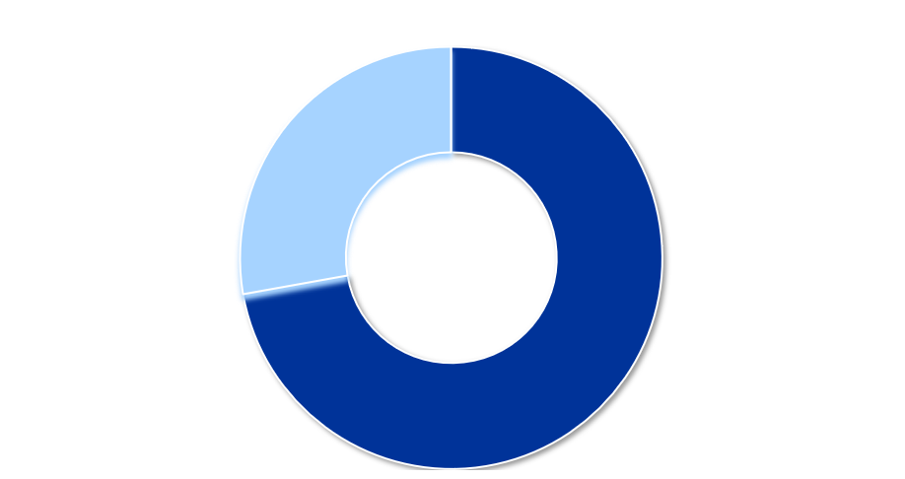
Alokacja dla Programu
EFS+
27,8%
509 618 947 EUR
2 157 471 812 PLN*
EFRR
72,2%
1 326 487 384 EUR
5 615 684 340 *
*1 EUR (kurs na podstawie danych ECB) na 28.05.2026 r. = 4,2335
źródło: CST2021

Slide 3
Alokacja w podziale na priorytety
7 773 156 152 1EUR (KURS NA PODSTAWIE DANYCH ECB) NA 28.05.2026R.=4,2335 PLN
źródło: CST2021

Slide 4
Kontraktacja w zakresie EFRR i EFS +
RAZEM
4

Slide 5
Kontraktacja w FEdKP w podziale na IZ/IP - wartość dofinansowania
5

Slide 6
Kontraktacja w FEdKP w podziale na IZ/IP - ilość umów
6

Slide 7
Umowy w przygotowaniu IZ
źródło: CST2021

Slide 8
Projekty wycofane z oceny:
11 projektów w ramach EFS+ na kwotę dofinansowania: 19 090 399,22 zł,
107 projekty w ramach EFRR na kwotę dofinansowania: 461 317 929,97 zł.
Umowy rozwiązane:
18 umów rozwiązanych w ramach EFRR na kwotę: 861 904 871,24 zł dofinansowania,
2 umowy rozwiązane w ramach EFS+ na kwotę: 760 095,35 zł.

Slide 9
Zatwierdzone wnioski o płatność w FEdKP w podziale na EFRR i EFS+
18,0%
8

Slide 10
Zatwierdzone wnioski o płatność w FEdKP w podziale na IZ/IP
9

Slide 11
Postęp w realizacji FEdKP 2021-2027 - % wykorzystanej alokacji Programu we wnioskach przekazanych do KE (księgowanie wydatków)
n+3 dla 2026r. 24,40 %
źródło: CST2021

Slide 12
Księgowanie wydatków w ramach FEdKP 2021-2027 (certyfikacja)
 |  | Wkład UE w mln EURO
 |  | EFRR | EFS+ | Razem
Księgowanie | Certyfikacja/księgowanie | 238,17 | 135,86 | 374,03
Program | Wartość programu | 1 326,49 | 509,62 | 1 836,11
 | % wykonania programu (rzeczywiste) | 17,95% | 26,66% | 20,37%
Prognoza | Prognoza dla roku 2025 | 105,37 | 30,83 | 136,20
 | % programu | 7,94% | 6,05% | 7,42%
 | % wykonania prognozy 2025 (rzeczywisty) | 101,08% | 222,28% | 128,51%
 | Prognoza dla roku 2026 | 220,18 | 45,33 | 265,51
 | % programu | 16,60% | 8,89% | 14,46%
 | % wykonania prognozy 2026 (rzeczywisty) | 31,35% | 73,16% | 38,49%
Cel n+3 | n+3 narastająco na 2026 | 312,20 | 135,82 | 448,02
 | % programu | 23,54% | 26,65% | 24,40%
 | % wykonania n+3 narastająco na 2026 (rzeczywisty) | 76,29% | 100,03% | 83,49%
źródło: Wydział Certyfikacji Funduszy Europejskich dla Kujaw i Pomorza

Slide 13
Stan realizacji (podpisane umowy o dofinansowanie, wnioski o płatność) księgowanie wydatków oraz % wykorzystanej alokacji FEdKP 2021-2027 w podziale na priorytety (narastająco)
10

Slide 14
Stan realizacji FEdKP 2021-2027 w podziale na priorytety narastająco
- umowy z zakończonym finansowaniem (zatwierdzonym końcowym wnioskiem o płatność)
źródło: CST2021/Departament Funduszy Europejskich i Rozwoju

Slide 15
Postępy w realizacji programu Fundusze Europejskie dla Kujaw i Pomorza (stan na 31.05.2026 r.)
źródło: CST2021/Departament Funduszy Europejskich i Rozwoju

Slide 16
Realizacja Funduszy Europejskich dla województw na lata 2021-2027
źródło: CST2021/Departament Funduszy Europejskich i Rozwoju

Slide 17
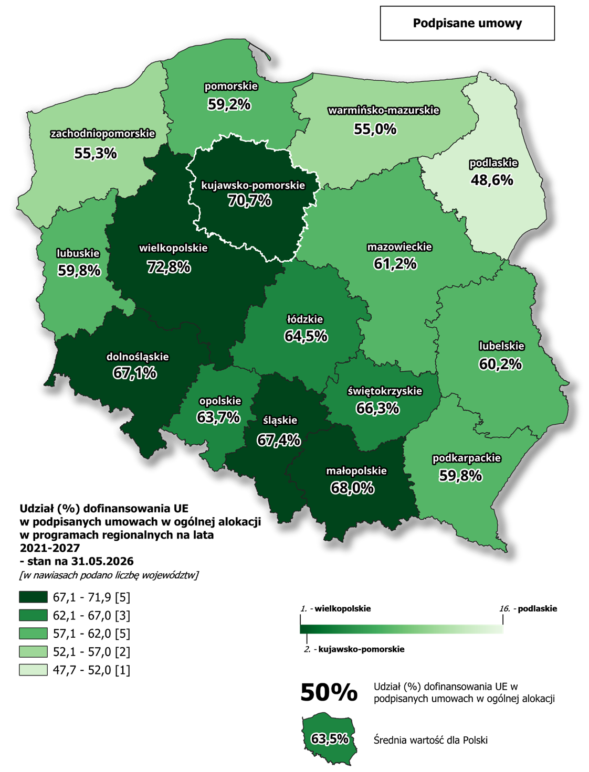
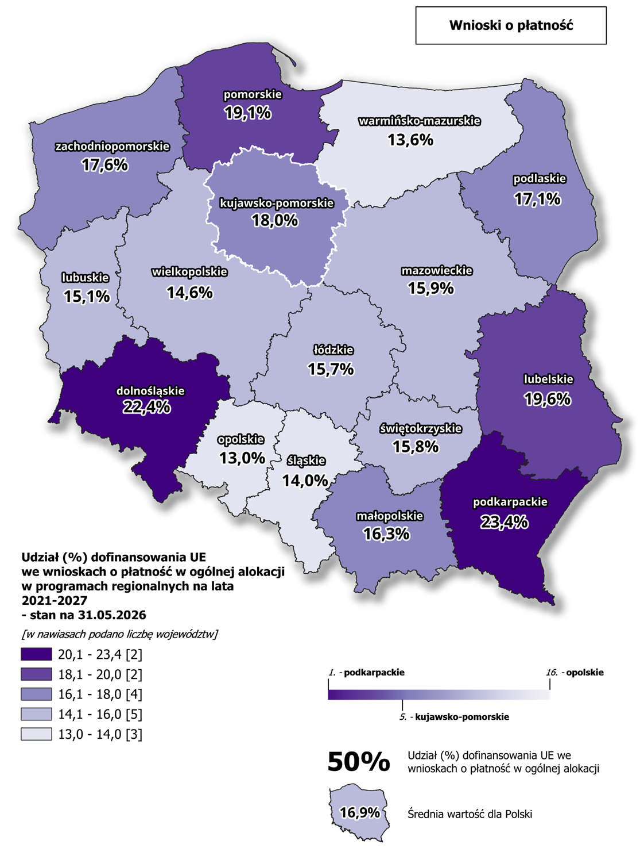
Stan realizacji programu Fundusze Europejskie dla Kujaw i Pomorza
- kontraktacja i wnioski o płatność dla WK-P na tle innych województw
źródło: CST2021/Departament Funduszy Europejskich i Rozwoju

Slide 18

Beneficjenci w FEdKP 2021-2027

Slide 19
źródło: CST2021/Departament Funduszy Europejskich i Rozwoju

Slide 20
Typy beneficjentów w FEdKP 2021-2027
źródło: CST2021/Departament Funduszy Europejskich i Rozwoju

Slide 21
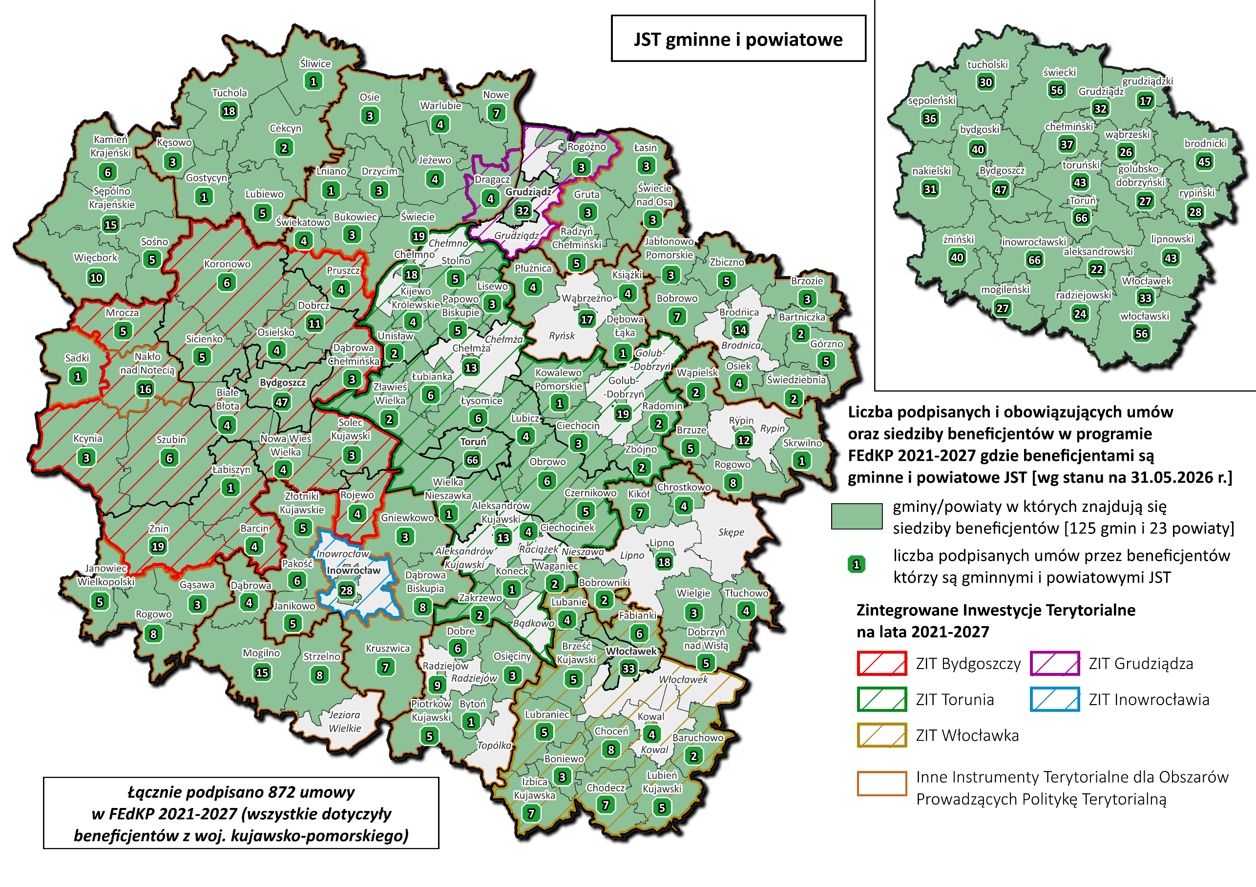
Typy beneficjentów w FEdKP 2021-2027
źródło: CST2021/Departament Funduszy Europejskich i Rozwoju

Slide 22
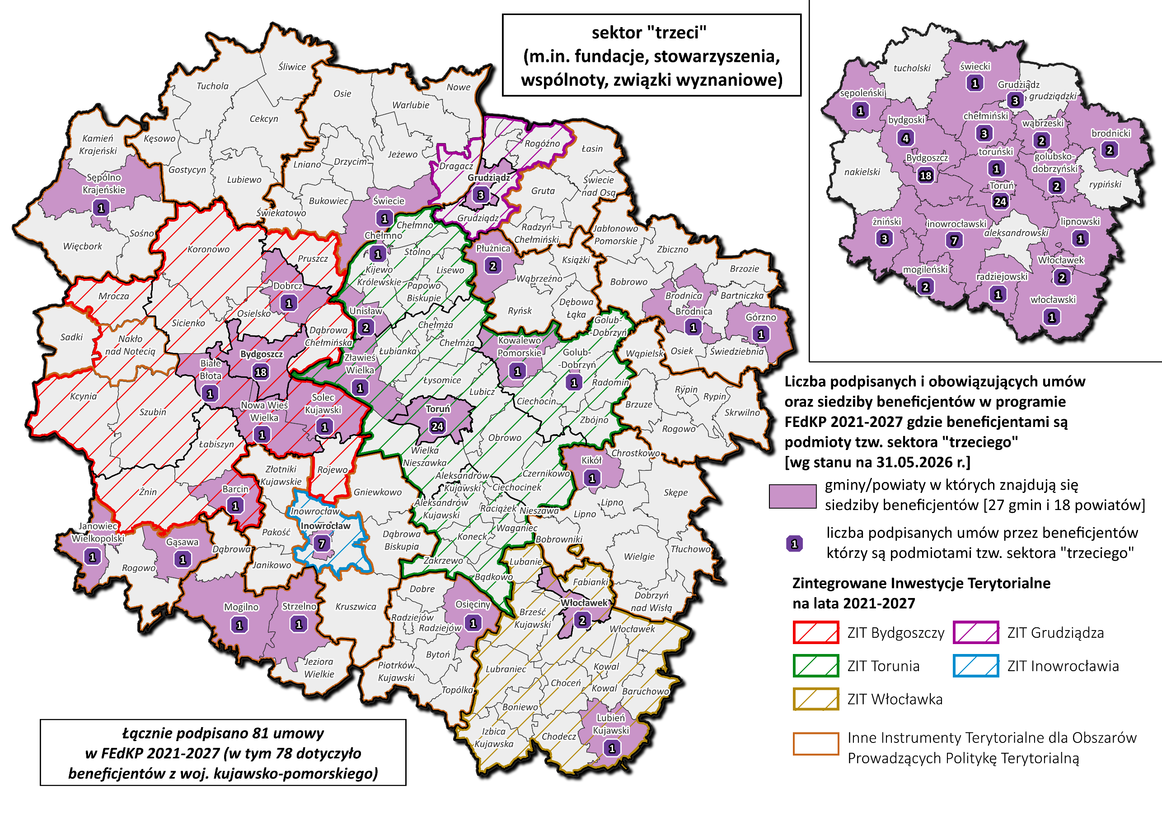
Typy beneficjentów w FEdKP 2021-2027
źródło: CST2021/Departament Funduszy Europejskich i Rozwoju

Slide 23

Polityka Terytorialna Województwa
Kujawsko-Pomorskiego w perspektywie 2021-2027 31.05.2026 r.

Slide 24
Realizacja Polityki Terytorialnej w FEdKP 2021-2027
Działania w których realizowane są projekty dotyczące Polityki Terytorialnej FEdKP 2021-2027:
ZIT BydOF/ZITy regionalne: | 2.01
ZIT BydOF: | 1.05, 2.02, 2.06, 2.10, 3.01, 5.01, 5.03, 5.06, 5.09, 6.01, 6.03, 6.05, 8.09, 8.12, 8.15
ZITy regionalne: | 1.06, 2.03, 2.07, 2.11, 3.02, 5.02, 5.04, 5.07, 5.10, 5.11, 6.02, 6.04, 6.06, 6.10, 8.10, 8.13, 8.16
OPPT: | 1.08, 2.17, 2.18, 2.19, 2.20, 3.03, 5.12, 5.13, 5.14, 5.15, 5.16, 6.13, 6.14, 6.15, 6.16, 8.26, 8.27, 8.28
RLKS: | 7.01, 7.02, 7.03, 7.04
PT (rewitalizacja i uzdrowiska): | 5.05, 5.08
źródło: CST2021/Departament Funduszy Europejskich i Rozwoju

Slide 25
Kontraktacja w Polityce Terytorialnej
(ogółem oraz w rozbiciu na komponenty ZIT, IIT, RLKS) według województw – stan na 31.05.2026 r.
Program - skrót | Województwo | Liczba podpisanych umów | Dofinansowanie UE [PLN] w podpisanych umowach | % wykorzystanej alokacji | Liczba podpisanych umów w PT | Dofinansowanie UE [PLN] w podpisanych umowach w PT | % wykorzystanej alokacji w PT | % wykorzystanej alokacji w ZIT | % wykorzystanej alokacji w IIT | % wykorzystanej alokacji w RLKS
FE dla Dolnego Śląska 2021-2027 | dolnośląskie | 1 946 | 6 581 585 500 | 67,1 | 770 | 2 190 289 701 | 67,1 | 63,6 | 73,6
FE dla Kujaw i Pomorza 2021-2027 | kujawsko-pomorskie | 1 235 | 5 498 276 442 | 70,7 | 704 | 1 780 338 485 | 81,6 | 87,6 | 68,4 | 92,0
FE dla Lubelskiego 2021-2027 | lubelskie | 1 916 | 6 201 142 660 | 60,2 | 199 | 889 249 333 | 53,9 | 53,5 | 54,4
FE dla Lubuskiego 2021-2027 | lubuskie | 547 | 2 316 736 375 | 59,8 | 249 | 503 260 265 | 53,1 | 49,1 | 59,4 | 40,2
FE dla Łódzkiego 2021-2027 | łódzkie | 2 060 | 7 500 869 983 | 64,5 | 166 | 1 154 656 125 | 68,2 | 59,5 | 91,1
FE dla Małopolski 2021-2027 | małopolskie | 1 920 | 7 744 084 728 | 68,0 | 368 | 1 562 993 283 | 61,4 | 64,7 | 75,8 | 5,8
FE dla Mazowsza 2021-2027 | mazowieckie | 1 368 | 5 431 403 078 | 61,2 | 110 | 1 025 486 504 | 49,3 | 65,4 | 43,1
FE dla Opolskiego 2021-2027 | opolskie | 442 | 2 607 498 282 | 63,7 | 70 | 619 684 387 | 73,0 | 85,5 | 68,1
FE dla Podkarpacia 2021-2027 | podkarpackie | 1 419 | 5 736 068 860 | 59,8 | 77 | 382 051 359 | 21,8 | 28,8 | 0,0 | 24,2
FE dla Podlaskiego 2021-2027 | podlaskie | 563 | 2 672 557 227 | 48,6 | 72 | 213 907 155 | 18,4 | 23,8 | 0,0 | 6,6
FE dla Pomorza 2021-2027 | pomorskie | 830 | 4 386 951 842 | 59,2 | 89 | 412 250 208 | 20,9 | 27,1 | 3,6 | 3,3
FE dla Pomorza Zachodniego 2021-2027 | zachodniopomorskie | 864 | 3 950 791 632 | 57,4 | 181 | 690 360 290 | 51,0 | 57,7 | 38,1 | 0,0
FE dla Śląskiego 2021-2027 | śląskie | 3 007 | 14 660 312 225 | 67,4 | 623 | 3 692 984 335 | 58,9 | 60,9 | 37,7 | 97,6
FE dla Świętokrzyskiego 2021-2027 | świętokrzyskie | 922 | 4 086 563 049 | 66,3 | 110 | 725 880 277 | 62,6 | 48,2 | 70,4 | 99,7
FE dla Warmii i Mazur | warmińsko-mazurskie | 1 242 | 4 160 877 423 | 55,0 | 106 | 461 459 940 | 37,5 | 16,7 | 57,7
FE dla Wielkopolski 2021-2027 | wielkopolskie | 1 669 | 6 643 349 551 | 72,8 | 595 | 1 517 517 062 | 79,6 | 74,5 | 92,5 | 63,3
ogółem |  | 21 950 | 90 179 068 857 | 63,6 | 4 489 | 17 822 368 709 | 55,7 | 56,0 | 58,0 | 34,6
źródło: CST2021/Departament Funduszy Europejskich i Rozwoju

Slide 26
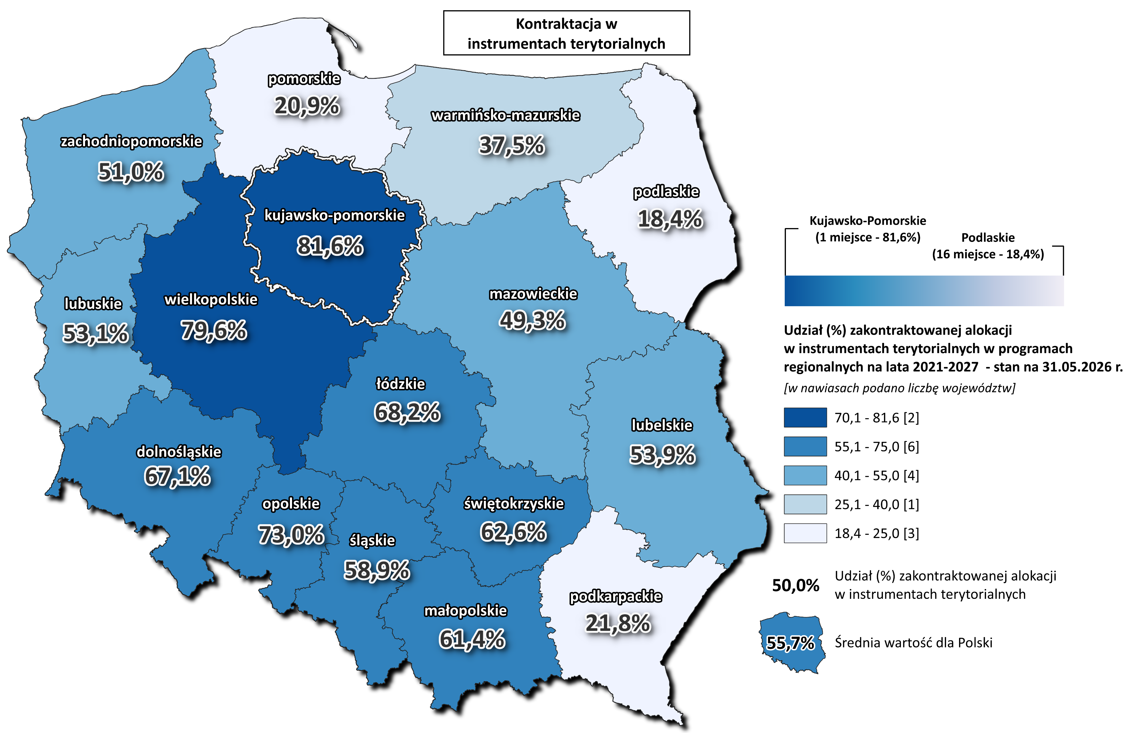
Kontraktacja w Polityce Terytorialnej (ZIT+IIT+RLKS) według województw
źródło: CST2021/Departament Funduszy Europejskich i Rozwoju

Slide 27
Wykorzystanie alokacji w Polityce Terytorialnej
(ogółem oraz w rozbiciu na komponenty ZIT i IIT) według województw – na 31.05.2026 r.
(1)
(1)
(6)
źródło: CST2021/Departament Funduszy Europejskich i Rozwoju

Slide 28

Dziękuję za uwagę.

